Slide 1
Archivos
2 CSTC
Franco Callipo

Slide 2
¿Que son los archivos?

Slide 3
¿Que son los archivos?
Son un medio de almacenamiento para no perder la información de nuestro programa.
Ademas de guardar información, podemos leer y escribir sobre un archivo, como en un bloc de notas.
Para poder utilizarlos, necesitamos utilizar la libreria fstream.
#include <fstream> (file stream)

Slide 4
Escribir archivos de texto

Slide 5
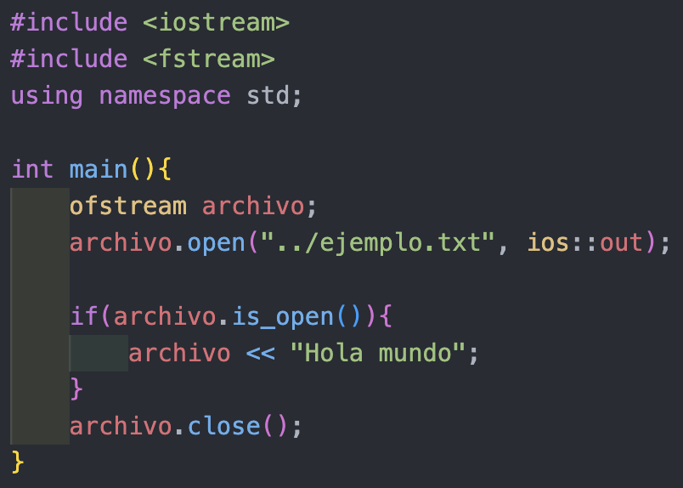
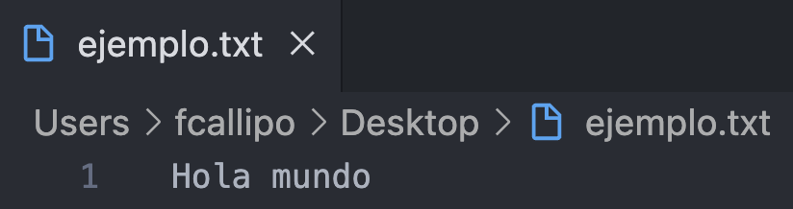
Escribir archivos de texto
Para escribir los archivos de texto, debemos crear una variable de tipo ofstream (output file stream).

Slide 6
Escribir archivos de texto
.open() -> Abrir el archivo.
ios::out -> Si el archivo existe lo reemplaza, caso contrario, lo crea.
.is_open() -> Envía true o false, en el caso de que envíe true quiere decir de que se pudo abrir y/o crear el archivo.
.fail() -> Envía true o false, en el caso de que envíe true quiere decir de que hubo un error al intentar abrir o crear el archivo.
.close() -> Cerrar el archivo.

Slide 7
Escribir archivos de texto
Los << sirven para escribir.
Notar que si teníamos algo escrito en el archivo, seguramente se haya reemplazado por el mensaje nuevo.
Veamos cómo hacer para escribir al final del archivo de forma que no pisemos lo que había antes.

Slide 8
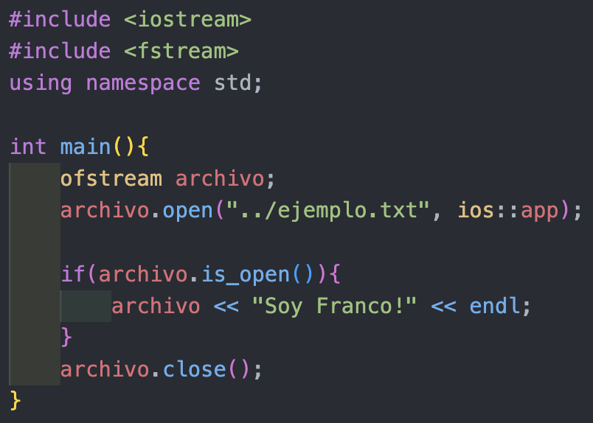
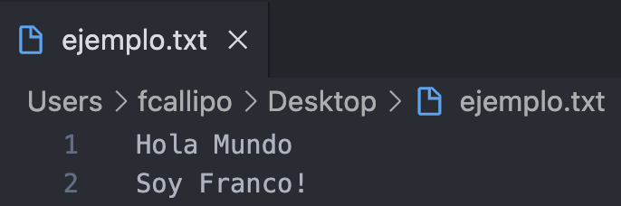
Escribir archivos de texto

Slide 9
Leer archivos de texto

Slide 10
Leer archivos de texto
Para leer los archivos de texto, debemos crear una variable de tipo ifstream (input file stream).
Creemos un archivo de texto (.txt) llamado ejemplo en la misma carpeta que nuestro programa y que contenga adentro una frase para leer.

Slide 11
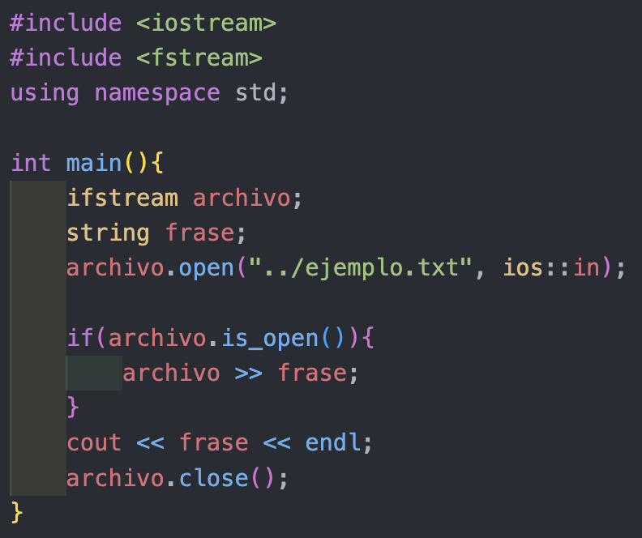
Leer archivos de texto

Slide 12
Escribir archivos de texto
.open() -> Abrir el archivo.
ios::in -> Si el archivo existe leemos lo que contiene dentro.
.is_open() -> Envía true o false, en el caso de que envíe true quiere decir de que se pudo abrir y/o crear el archivo.
.fail() -> Envía true o false, en el caso de que envíe true quiere decir de que hubo un error al intentar abrir o crear el archivo.
.close() -> Cerrar el archivo.

Slide 13
Escribir archivos de texto
Los >> sirven para leer hasta un salto de línea o hasta un espacio.
Si queremos leer hasta un caracter determinado, necesitamos usar la función getline.
Veamos el mismo ejemplo de antes pero para leer hasta un punto.

Slide 14
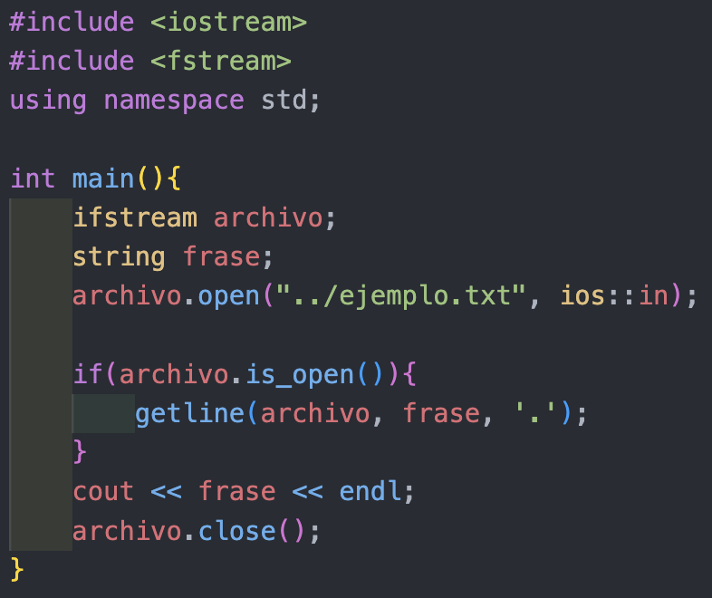
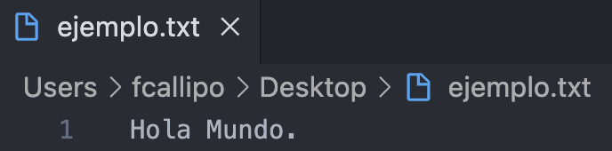
Leer archivos de texto

Slide 15
Escribir archivos de texto
¿Cómo podemos hacer si hubiera más de una frase para leerlas todas?
La función getline retorna true si pudo leer hasta el delimitador que le damos y false en caso contrario, de manera tal que podemos usarlo de la siguiente forma:

Slide 16
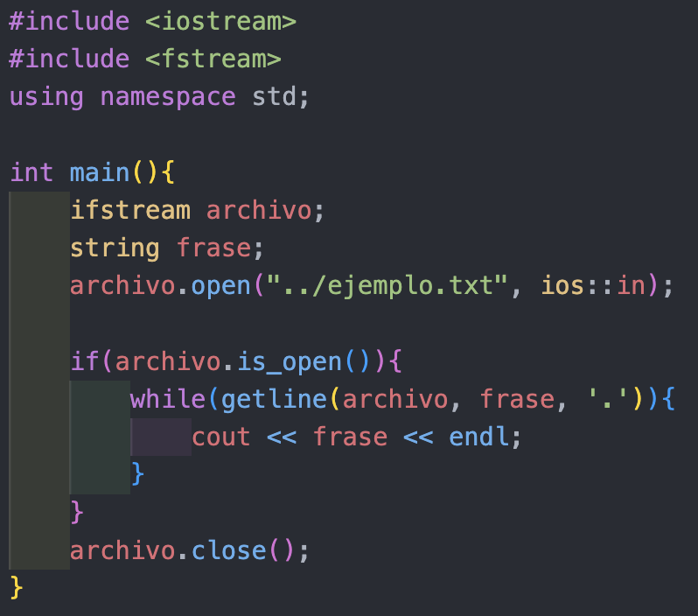
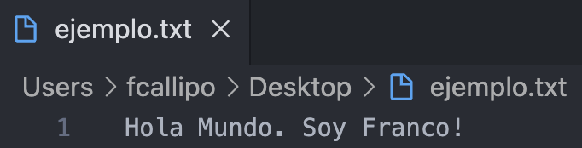
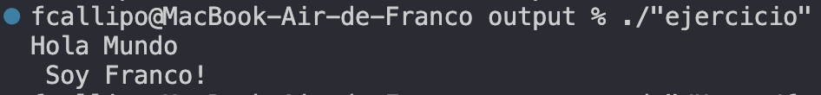
Leer archivos de texto

Slide 17
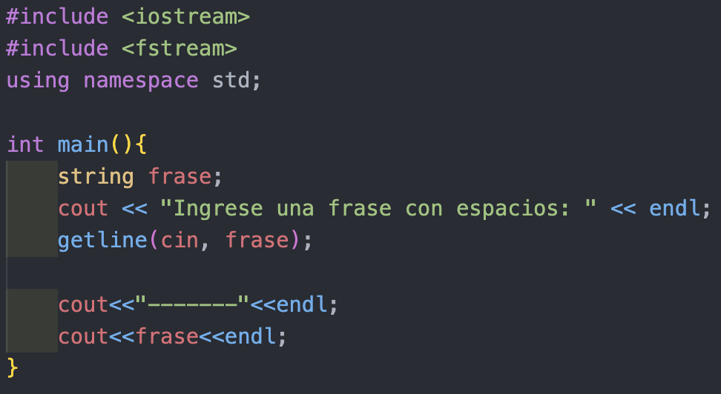
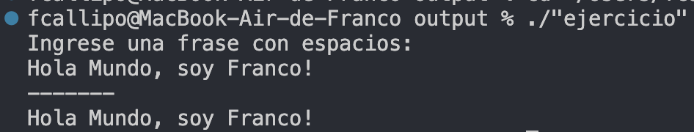
Escribir archivos de texto
También podemos usar la función getline para lograr que el usuario pueda escribir un texto con espacios y guardarlo en un string.

